Slide 1
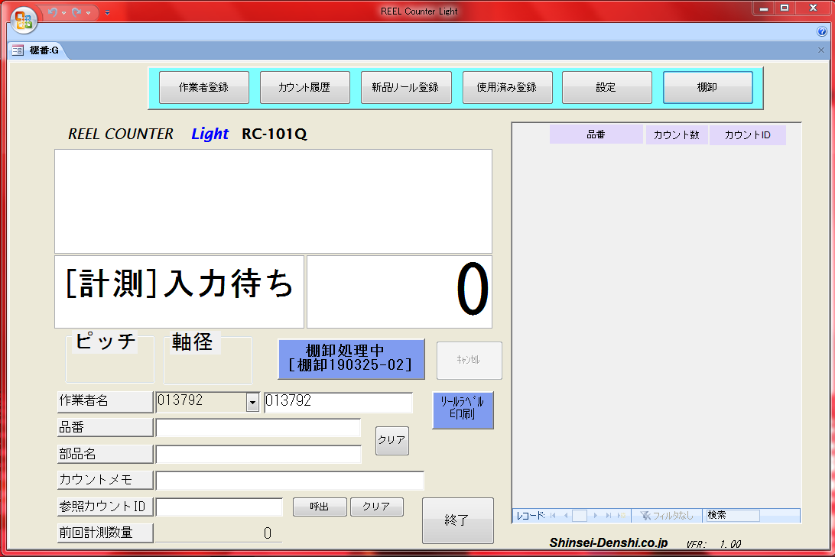
■新リールカウンタ開始時画面
■新リールカウンタ開始時画面
この2つが青くなっている事
この2つが青くなっている事
■新リールカウンタ開始時画面
■新リールカウンタ開始時画面
この2つが青くなっている事
この2つが青くなっている事

